Slide 1
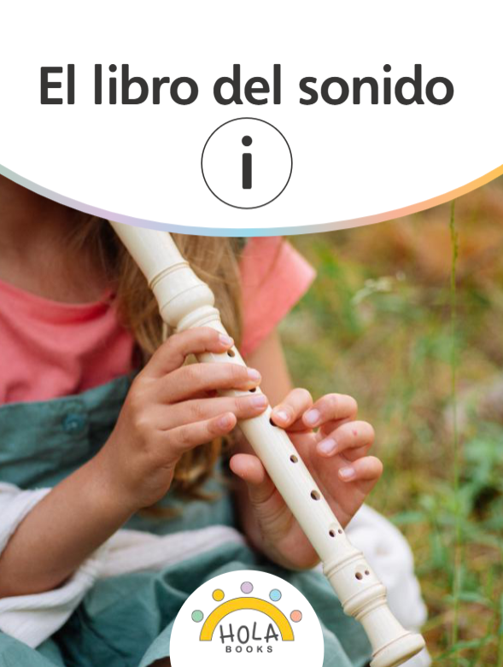
Presentación de fonética

Slide 2
Día 1
Notes:
Diga: ¡Hola, lectores! Hoy vamos a aprender el sonido de la vocal i. Escuchen con atención y usen sus oídos para descubrir el sonido /i/ y palabras con la vocal i. ¿Listos?

Slide 3
1. Conciencia fonológica
Notes:
Diga: Escuchen las palabras sopa, espejo, ropa. Sopa y ropa riman porque los sonidos finales -opa suenan iguales.
Avance a la diapositiva número 4.

Slide 4
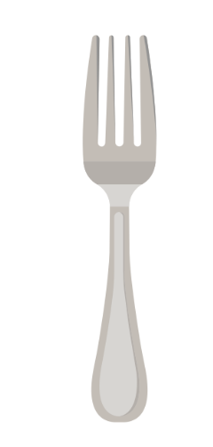
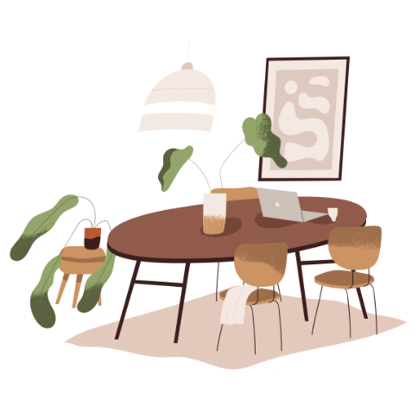
Notes:
Diga: Escuchen con atención. Voy a decir dos palabras. Si riman, pongan su pulgar hacia arriba y, si no riman, pongan su pulgar hacia abajo.
Diga: tenedor, (haga clic), mano. (Repita si es necesario).
Diga: Ahora escuchen: tenedor, (haga clic), comedor.
Diga: Si riman, pongan su pulgar hacia arriba y, si no riman, pongan su pulgar hacia abajo. (Repita si es necesario).
Haga clic
Diga: ¡Muy bien! tenedor y comedor riman.
Avance a la siguiente diapositiva.

Slide 5
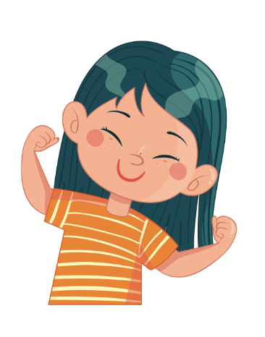
Notes:
Diga: Voy a decir otras dos palabras. Si riman, pongan su pulgar hacia arriba y, si no riman, pongan su pulgar hacia abajo.
Diga: mariposa, (haga clic), hermosa. (Repita si es necesario).
Diga: Ahora escuchen: mariposa, (haga clic), pelota.
Diga: Si riman, pongan su pulgar hacia arriba y, si no riman, pongan su pulgar hacia abajo. (Repita si es necesario).
Haga clic
Diga: ¡Muy bien! mariposa y hermosa riman.
Avance a la siguiente diapositiva.

Slide 6
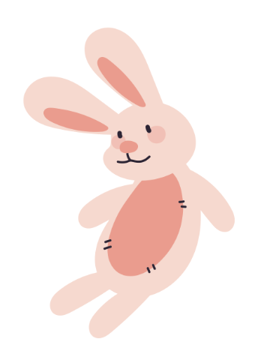
Notes:
Diga: Voy a decir otras dos palabras. Si riman, pongan su pulgar hacia arriba y, si no riman, pongan su pulgar hacia abajo.
Diga: estuche, (haga clic), chocolate. (Repita si es necesario).
Diga: Ahora escuchen: estuche, (haga clic), peluche.
Diga: Si riman, pongan su pulgar hacia arriba y, si no riman, pongan su pulgar hacia abajo. (Repita si es necesario).
Haga clic
Diga: ¡Muy bien! estuche y peluche riman.
Avance a la siguiente diapositiva.

Slide 7
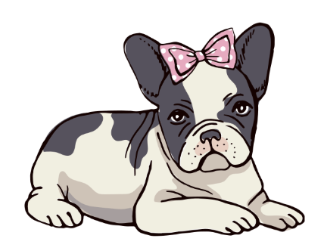
Notes:
Diga: Voy a decir otras dos palabras. Si riman, pongan su pulgar hacia arriba y, si no riman, pongan su pulgar hacia abajo.
Diga: gorra, (haga clic), cachorra. (Repita si es necesario).
Diga: Ahora escuchen: gorra, (haga clic), libro.
Diga: Si riman, pongan su pulgar hacia arriba y, si no riman, pongan su pulgar hacia abajo. (Repita si es necesario).
Haga clic
Diga: ¡Muy bien! gorra y cachorra riman.
Avance a la siguiente diapositiva.

Slide 8
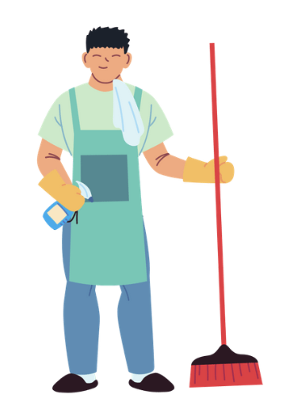
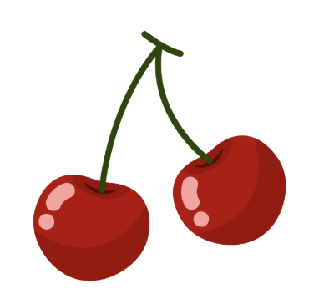
Notes:
Diga: Voy a decir otras dos palabras. Si riman, pongan su pulgar hacia arriba y, si no riman, pongan su pulgar hacia abajo.
Diga: cereza, (haga clic), limpieza. (Repita si es necesario).
Diga: Ahora escuchen: cereza, (haga clic), espada.
Diga: Si riman, pongan su pulgar hacia arriba y, si no riman, pongan su pulgar hacia abajo. (Repita si es necesario).
Haga clic
Diga: ¡Muy bien! cereza y limpieza riman.
Avance a la siguiente diapositiva.

Slide 9
2. Conciencia del texto impreso
Notes:
Espacios entre las palabras
Avance a la diapositiva número 10.

Slide 10
Notes:
Diga: Esta semana aprendimos qué es una palabra y que las palabras tienen letras. En el título de este libro vemos las palabras: el, libro, del y sonido.
Señale los espacios entre cada palabra y diga: Dejamos espacios entre las palabras. Sé que estas son palabras porque hay espacios entre cada una.
Escriba la siguiente oración en la pizarra: Mi mamá me ama. Lea la oración en voz alta y cuente cuántas palabras tiene la oración (4). Pida a algunos voluntarios que señalen las palabras y los espacios entre las palabras.
Avance a la siguiente diapositiva.

Slide 11
3. Letras y sonidos
Notes:
Introducción: La vocal i
Comience en la diapositiva número 12.

Slide 12
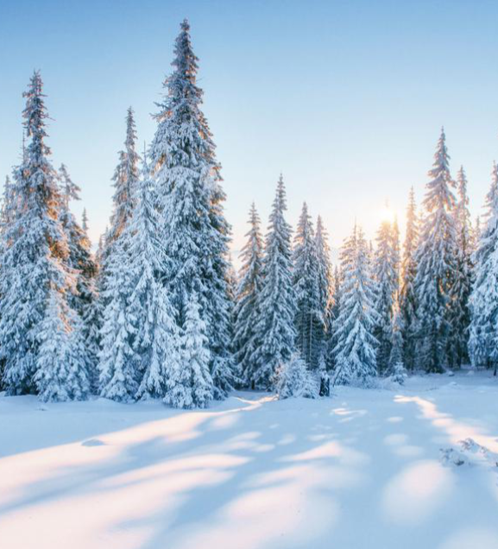
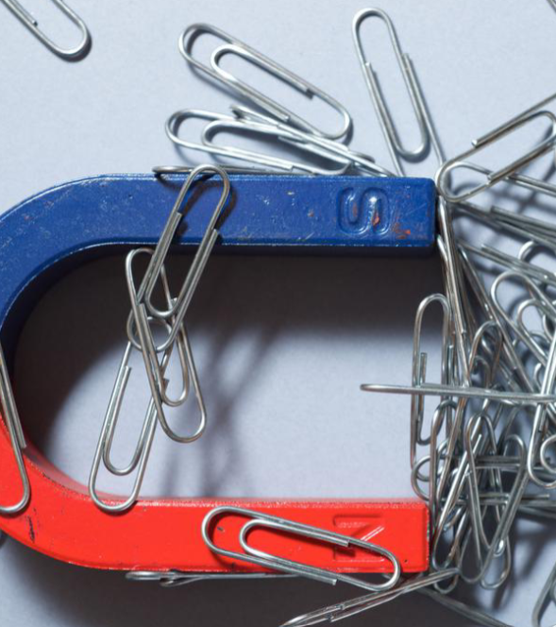
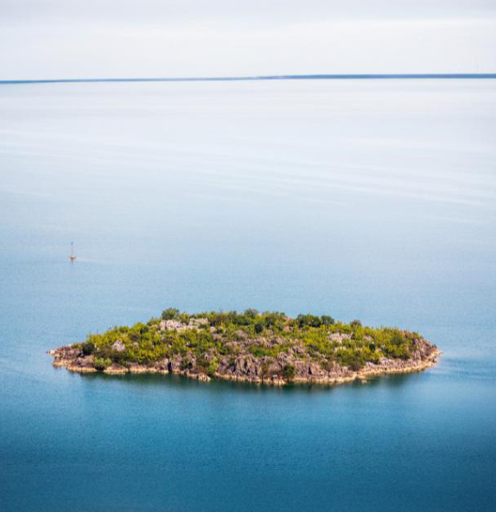
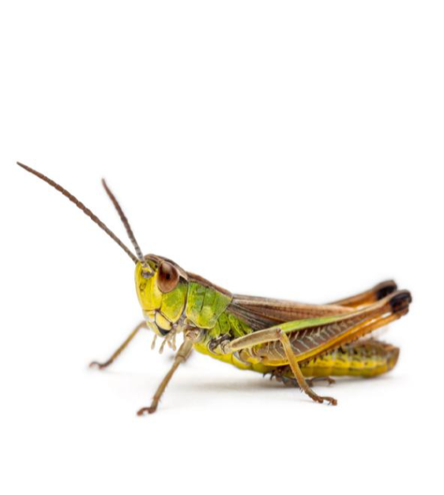
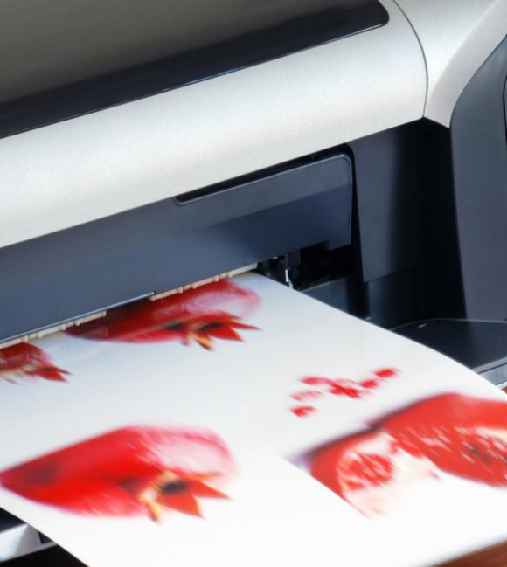
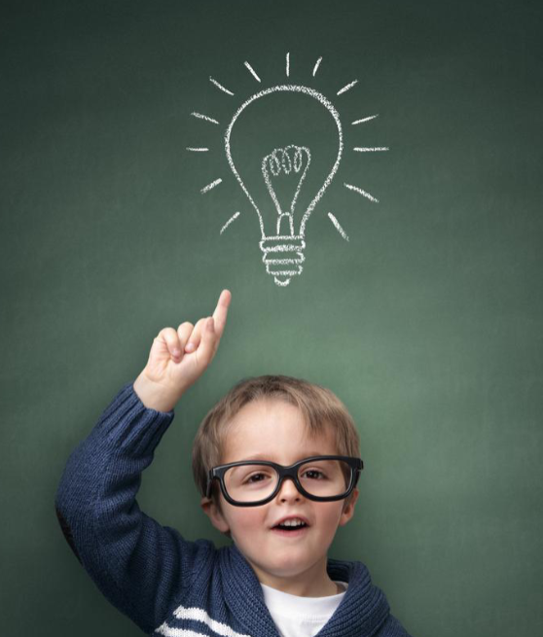
i
Notes:
Diga: Esta es la letra i. Escucha el sonido que hace: /i/. Mírame decirlo: /iiii/. Ahora, ¡es tu turno! Di el sonido /i/ conmigo: /i/.
Diga: /i/ como en isla. (Haga clic)
Diga: /i/ como en invierno. (Haga clic)
Diga: /i/ como en imán. (Haga clic)
Diga: /i/ como en idea. (Haga clic)
Diga: /i/ como en imprimir. (Haga clic)
Diga: /i/ como en insecto. (Haga clic)
Avance a la siguiente diapositiva.

Slide 13
4. Conocimiento alfabético
Notes:
Identificar las letras mayúsculas y minúsculas
Comience en la diapositiva número 14.

Slide 14
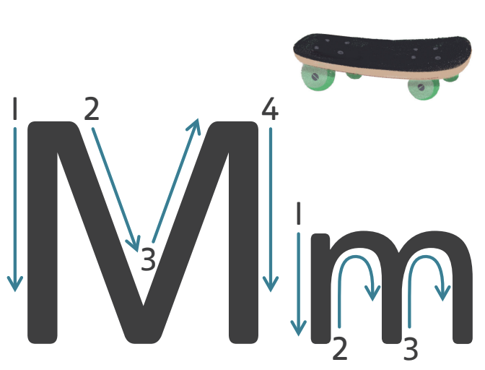
Notes:
Señale la letra M mayúscula y diga: Esta es la M mayúscula. Señale la letra m minúscula y diga: Esta es la m minúscula.
Señale la letra M mayúscula y diga: Ahora vamos a repetir todos juntos. Repita con los estudiantes: Esta es la M mayúscula. Señale la letra m minúscula y diga: Ahora vamos a repetir todos juntos. Repita con los estudiantes: Esta es la m minúscula.
Avance a la siguiente diapositiva.

Slide 15
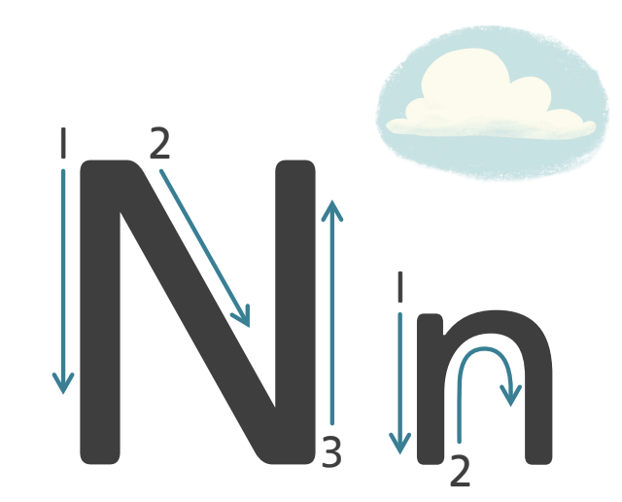
Notes:
Señale la letra N mayúscula y diga: Esta es la N mayúscula. Señale la letra n minúscula y diga: Esta es la n minúscula.
Señale la letra N mayúscula y diga: Ahora vamos a repetir todos juntos. Repita con los estudiantes: Esta es la N mayúscula. Señale la letra n minúscula y diga: Ahora vamos a repetir todos juntos. Repita con los estudiantes: Esta es la n minúscula.
Avance a la siguiente diapositiva.

Slide 16
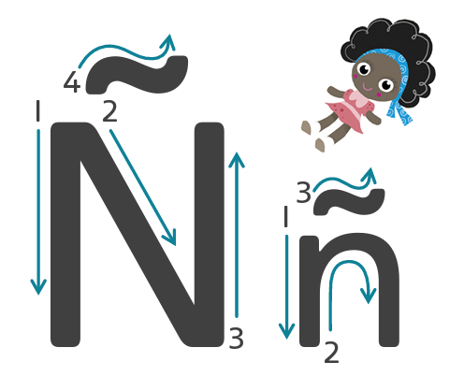
Notes:
Señale la letra Ñ mayúscula y diga: Esta es la Ñ mayúscula. Señale la letra ñ minúscula y diga: Esta es la ñ minúscula.
Señale la letra Ñ mayúscula y diga: Ahora vamos a repetir todos juntos. Repita con los estudiantes: Esta es la Ñ mayúscula. Señale la letra ñ minúscula y diga: Ahora vamos a repetir todos juntos. Repita con los estudiantes: Esta es la ñ minúscula.
Avance a la siguiente diapositiva.

Slide 17
5. Caligrafía
Notes:
Comience en la diapositiva número 18.

Slide 18
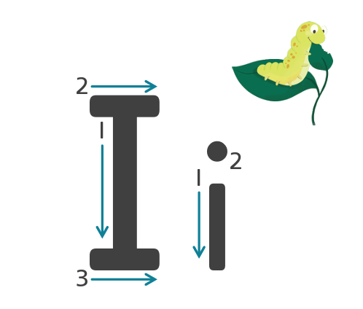
Notes:
Diga: Esta es la letra Ii mayúscula y minúscula. Para escribir la letra i minúscula traza una línea recta hacia abajo. Coloca un punto pequeño arriba.
Modele cómo escribir la i minúscula con movimientos grandes y exagerados.
Diga: Intenta escribir la i minúscula en el aire.
Anime a los estudiantes a practicar escribir en el aire y utilice el Cartel de formación de letras como apoyo visual. Repita con la I mayúscula.
Diga: Para escribir la letra I mayúscula, traza una línea recta hacia abajo. Traza una línea recta arriba hacia la derecha. Traza otra línea recta abajo hacia la derecha.
Avance a la siguiente diapositiva.

Slide 19
Notes:
Práctica en pizarras: La letra Ii
Diga: Ahora vamos a escribir la letra Ii en nuestras pizarras. Mira cómo lo hago. Vamos a empezar con la i minúscula. Traza una línea recta hacia abajo. Coloca un punto pequeño arriba. Practiquemos juntos.
Guíe a los estudiantes paso a paso animándolos a consultar el cartel o los Cartelitos de formación de letras para apoyarseal escribir la letra y seguir los pasos correctamente empezando con 1.
Repita con la I mayúscula.
Diga: Traza una línea recta hacia abajo. Traza una línea recta arriba hacia la derecha. Traza otra línea recta abajo hacia la derecha.
Guíe a los estudiantes paso a paso.
Anime a los estudiantes a mostrar sus pizarras después de escribir cada letra.
Avance a la siguiente diapositiva.

Slide 20
6. Lectura compartida
Notes:
Comience en la diapositiva número 21.
Hoy los estudiantes tendrán la oportunidad de practicar identificar el sonido inicial de la vocal /i/ en El libro del sonido /i/.

Slide 21
Notes:
Diga: Hoy vamos a leer un texto juntos llamado El libro del sonido /i/. Este texto nos ayudará a practicar el sonido de la vocal /i/. Este texto tiene palabras que comienzan con el sonido /i/ que estamos aprendiendo. ¿Listos?
Avance a la diapositiva número 22.

Slide 22
isla
Notes:
Modele señalando la letra i en la palabra isla. Diga: El primer sonido que escucho en la palabra isla es /i/: isla, /i/.
Avance a la diapositiva número 23.

Slide 23
invierno
Notes:
Diga: ¿Viste cómo lo hice? Ahora, vamos a practicar juntos. El primer sonido que escucho en la palabra invierno es /i/. Señale la letra i en la palabra invierno. Vamos a repetir todos juntos: invierno, /i/.
Avance a la siguiente diapositiva.

Slide 24
imán
Notes:
Diga: El primer sonido que escucho en la palabra imán es /i/. Señale la letra i en la palabra imán. Vamos a repetir todos juntos: imán, /i/.
Avance a la siguiente diapositiva.

Slide 25
idea
Notes:
Diga: El primer sonido que escucho en la palabra idea es /i/. Señale la letra i en la palabra idea. Vamos a repetir todos juntos: idea, /i/.
Avance a la siguiente diapositiva.

Slide 26
imprimir
Notes:
Diga: El primer sonido que escucho en la palabra imprimir es /i/. Señale la letra i en la palabra imprimir. Vamos a repetir todos juntos: imprimir, /i/.
Avance a la siguiente diapositiva.

Slide 27
insecto
Notes:
Diga: El primer sonido que escucho en la palabra insecto es /i/. Señale la letra i en la palabra insecto. Vamos a repetir todos juntos: insecto, /i/.
Avance a la siguiente diapositiva.

Slide 28
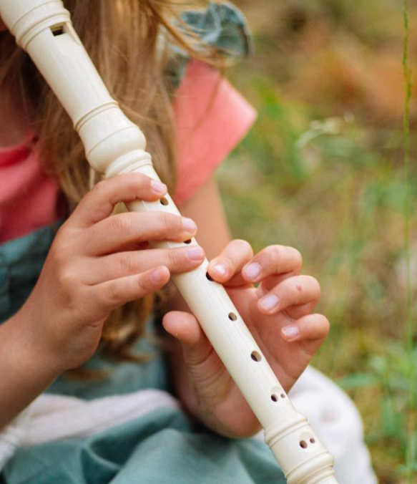
instrumento
Notes:
Diga: El primer sonido que escucho en la palabra instrumento es /i/. Señale la letra i en la palabra instrumento. Vamos a repetir todos juntos: instrumento, /i/.
Avance a la siguiente diapositiva.

Slide 29
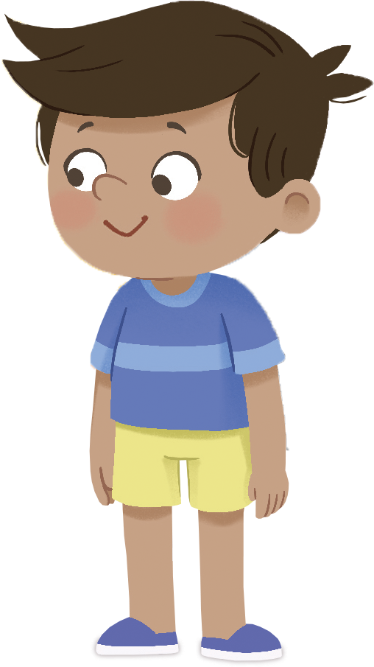
¡Felicidades!
El día está completo,
¡excelente trabajo!

